Slide 1
Vörösmarty Mihály:
Csongor és Tünde

Slide 2
Hagyományba ágyazottság
16. századi történet Gyergyai/Gergei Albert-féle 18. századi feldolgozása: Árgirus históriája
Motívumok, szereplők nagy része
+ új szereplők
Éj, 3 vándor
Árgyélus királyfi és Tündérszép Ilona
Goethe –Faust
Mozart – Varázsfuvola
Shakespeare – Szentivánéji álom

Slide 3
Szereplők
boldogságkereső
Csongor
Ifjú hős
vándor
EMBER
szerelem

Slide 4
halhatatlanság
varázslat
tündér
szerelmes
gyámoltalan
Tünde
gyönyörű
légies

Slide 5
boszorkány
öreg
csúnya
Mirígy
fiatalodás
gonosz
félrevezető
károkozás
elbukik

Slide 6
talpraesett
segítő
észszerű
Ilma
Böske
tündér
ember
testesebb

Slide 7
evés, ivás
segítő
Balga
ember
kényelem
durva
Átverés elkövetője, áldozata

Slide 8
ördögfiak/manók
Kurrah
Duzzog
Berreh
éhség
varázstárgyak
civakodás
Tündéhez szegődnek

Slide 9
vándorok
Tudós Kalmár Fejedelem
Különböző értékek
elbuknak

Slide 10
fiatal
szegény
Ledér
érzéki örömök
gyönyörű
Dimirti - boltos
Tündérek, nemtők

Slide 11
Korlátlan hatalom
A jó és a gonosz felett áll
ÉJ
félelmetes
végtelen
Tragikus az emberi lét
A felvilágosodással szemben tagadja a fejlődést

Slide 12
A cselekmény nagyon röviden
I. felvonás
HELYSZÍN: kert, boszorkánydomb, tündérfa
IDŐ: éjfél
Csongor hazatér – Mirígyet kiszabadítja – értesül a fa csodájáról – találkozik Tündével – Mirígy elrabolja Tünde hajfürtjét – a szerelmeseknek el kell válniuk

Slide 13
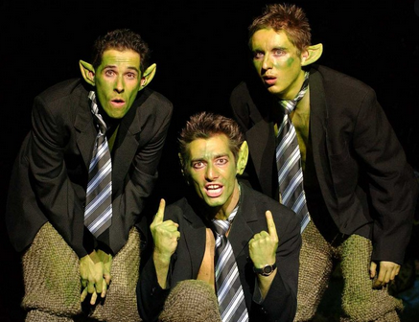
I. felvonás
HELYSZÍN: sík, hármas út
Az ördögfiak megeszik Mirígy rókalányát – megátkozza őket: összevesznek a javaikon

Slide 14
II. Felvonás
a hármas út vidéke
Három vándor – három értékrend
Csongor szolgálatába fogadja Balgát –
megszerzi az ördögfiak varázseszközeit

Slide 15
III. felvonás
HELYSZÍN: a Hajnal palotája előtt
IDŐ: hajnal
Mirígy kihallgatja a szerelmeseket – a nők itt nem szólhatnak a férfiakhoz (a hajnal a szerelmesek elválásának órája)

Slide 16
IV. Felvonás - DÉL
Mirígy udvara: Kurrah elaltatja Csongort, Tünde hiába jön
Mirígy szobája: A Csongor elcsábításával megbízott Ledér Balgával akad össze a fiú helyett
Barlang, csodakút: Mirígy gonosz varázslata hamissá teszi a jósló kutat – Tünde hűtlennek látja Csongort – Csongor idegen nőalakot vél Tündének, s az visszacsalogatja a hármas úthoz

Slide 17
V. Felvonás
kietlen táj: Az Éj királynője közli, Tünde földi szerelme tündeségének elvesztésével jár
hármas út vidéke: A három vándor csalódottan tér vissza
kert, boszorkánydomb, tündérfa: Tünde újraülteti fáját, Mirígy hiába próbálja kiásni, – az ördögfiak átállnak Tündéhez – Mirígyet megkötözik, hársfa-lyukba zárják – Csongor ismét elalszik – felébredve Tünde szerelme várja

Slide 18
Drámai költemény
Ált. olvasásra szánt drámai mű
Filozófiai kérdések a kp.-ban
Drámaiság = költőiség
Cselekmény = gondolatiság
Az emberi lét végső kérdéseire keresi a választ
Mítoszi, mesei elemek használata
A szereplők nem drámai jellemek, inkább allegorikus alakok

Slide 19
Mesei elemek
Térben, időben fiktív
Képzeletbeli lények
Fantasztikus tulajdonságok
Végletes jellemek
Büntetés, jutalom
Sajátos logika
Csodák

Slide 20
Toposzok a műben Toposz= Közismert irodalmi kép, írói fordulat, cselekményelem. Az irodalmi műalkotásokban gyakran visszatérő motívum, amely különböző korszakokban és különböző szerzők műveiben azonos jelentéssel bír.
Szimbólum= jelkép, többértelmű jel, metaforából származó szókép. Helyettesítés + egyéb gondolatokat, érzéseket, hangulatot idéz fel.

Slide 21
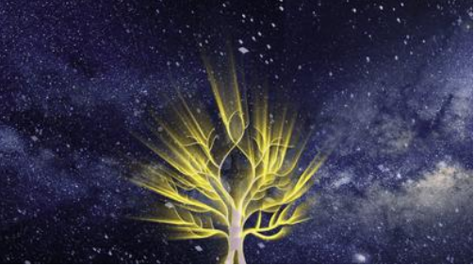
Csodafa
Átjárás egy másik világba
Eljutás a boldogsághoz
Szerelem
Női szépség
Álmok, vágyak

Slide 22
Kert
Elszigeteltség
A törékeny boldogság védelmezője
(=sziget)
Sorskert: élet-halál kérdése jelenik meg benne, →Biblia
Lehet még
Megnyugvás helye
Szerelmesek találkozópontja (sokszor rendkívüli szépségű)
Mulatókert

Slide 23
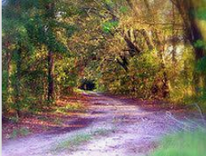
Út
Emberi élet
Tér-időben zajló folyamat
Lelki fejlődés
Megvilágosodás
(Buddhizmus: A cél az Út)

